Slide 1
IL RECUPERO DELL’ORTOGRAFIA
NELLA SCUOLA PRIMARIA
Formazione insegnanti 30 Novembre 2018- Dott.ssa Francesca Miotti

Slide 2
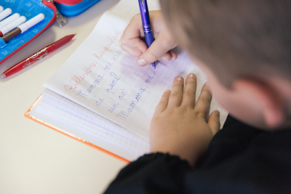
LA SCRITTURA
L’abilità di scrittura non è un processo unitario, ma un insieme di più componenti
I tre aspetti fondamentali della scrittura sono:
La CAPACITÀ di ESPRESSIONE SCRITTA
La COMPETENZA ORTOGRAFICA
La COMPETENZA GRAFO-MOTORIA

Slide 3
LA SCRITTURA
Questi tre aspetti sono da considerarsi distinti, tuttavia si influenzano vicendevolmente:
quando un bambino si dimostra competente in uno di questi aspetti, si verifica un “effetto trascinamento”, ossia un impatto positivo anche sugli altri due;
allo stesso modo si ha un effetto trascinamento delle difficoltà

Slide 4
La competenza ortografica
È la capacità di scrivere correttamente le parole rispettando le regole di conversione fonema-grafema e l’associazione tra specifiche forme ortografiche e il loro significato.
Si acquisisce durante i cinque anni di scuola primaria
Si stabilizza al termine della III classe della scuola secondaria di I grado
I prerequisiti necessari a sviluppare un’adeguata competenza ortografica sono: l’abilità di analisi fonologica e la capacità di rappresentazione del lessico scritto
a
FONEMA
GRAFEMA
/PESCE/

Slide 5
Lo sviluppo della competenza ortografica
L’apprendimento del codice scritto avviene attraverso il superamento di fasi sequenziali
La differenza tra uno stadio e il successivo riguarda il modo in cui l’informazione viene processata
A fasi più avanzate corrispondono maggiori livelli di automatizzazione dei processi di scrittura
Un blocco ad un determinato stadio di acquisizione, rende difficoltoso il raggiungimento delle fasi successive
Uno dei modelli più accreditati che descrive l’apprendimento della lettura e della scrittura è quello proposto Uta Frith (1985)

Slide 6
Lo sviluppo della competenza ortografica
IL MODELLO DI APPRENDIMENTO
DELLA LETTURA E DELLA SCRITTURA di UTA FRITH

Slide 7
Lo sviluppo della competenza ortografica
Leggere e scrivere sono due processi differenti: la lettura è basata sul riconoscimento della rappresentazione grafemica, la scrittura è un compito invece di evocazione (dunque più complesso)
Come dimostra il modello tuttavia, sono apprendimenti che si sviluppano parallelamente
Efficaci modalità di insegnamento della scrittura hanno ricadute positive anche sulle lettura e viceversa , alla base di entrambi gli apprendimenti vi sono infatti le medesime competenze: analisi fonologica, abilità metafonologiche e visuo-percettive
È raro trovare bambini che manifestano una netta dissociazione tra le due competenze, quando ciò avviene solitamente le difficoltà sono a carico della scrittura

Slide 8
Lo sviluppo della competenza ortografica
FASE LOGOGRAFICA
NELLA LETTURA il bambino impara che una certa configurazione grafica corrisponde ad una certa parola. La configurazione grafica è trattata come un disegno, dunque nella sua globalità. Non vi è un’analisi né dei suoi costituenti alfabetici né dei suoi costituenti fonologici.
NELLA SCRITTURA la configurazione di grafemi è trattata come un disegno (pseudo-scrittura). Il bambino infatti non è in grado di scrivere la stessa parola con caratteri differenti o di scrivere altre parole simili che differiscono solo per qualche elemento

Slide 9
Lo sviluppo della competenza ortografica
FASE ALFABETICA
LA LETTURA è caratterizzata dall’apprendimento della conversione grafema-fonema
NELLA SCRITTURA il bambino comprende che ogni parola può essere scomposta in unità più piccole ed identifica prima le sillabe e poi i fonemi. Apprende le regole di conversione fonema-grafema.
Il progresso più significativo, in questa fase, è dunque che il bambino comprende che ciò che viene rappresentato con il segno grafico sono i fonemi e non più il nome dell’oggetto inteso globalmente

Slide 10
Lo sviluppo della competenza ortografica
FASE ORTOGRAFICA
È una fase di perfezionamento ed economizzazione della fase alfabetica.
NELLA LETTURA il bambino inizia ad operare su unità più complesse del fonema, come le sillabe
/C/ /A/ /S/ /A/→/PE/ /SCE/
NELLA SCRITTURA il bambino comincia a strutturare, a livello cognitivo, un lessico ortografico dove memorizza e conserva la forma delle parole
/CIELO/

Slide 11
Lo sviluppo della competenza ortografica
FASE LESSICALE
NELLA LETTURA l’analisi della parola è rapida perché non si basa più sulla conversione fonologica: vi è un riconoscimento dei morfemi che permette l’accesso diretto al lessico fonologico
NELLA SCRITTURA vi è il richiamo diretto della forma scritta della parola dal lessico ortografico (senza la decodifica grafema-fonema).
sento “acqua”→recupero dal magazzino ortografico
la stringa /ACQUA/
QUESTA è la FASE MASSIMAMENTE ECONOMICA

Slide 12
Lo sviluppo della competenza ortografica
L’UTILITÀ DEL MODELLO DI APPRENDIMENTO DELLA SCRITTURA
L’analisi degli errori compiuti dal bambino permette di comprendere a quale stadio di acquisizione l’alunno si trova
Se un bambino, ad esempio, compie molti errori fonologici (sostituzione/omissioni/aggiunta e inversione di grafemi) vorrà dire che non ha ancora superato la fase alfabetica. Sarà dunque importante prevedere esercizi di consolidamento delle regole di conversione fonema-grafema.

Slide 13
Come funziona il processo di scrittura?
IL MODELLO “A DUE VIE” DELLA SCRITTURA
di Coltheart (1981)
Il modello spiega il funzionamento del processo di trascrizione che parte dall’analisi della parola udita e termina con l’esecuzione dei pattern grafo-motori necessari per scrivere la parola.

Slide 14
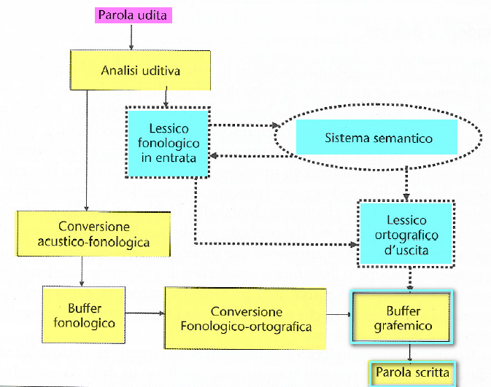
IL MODELLO A “DUE VIE” (tratto e adattato da Angelelli et al.,2008)
Via fonologica
Via Lessicale

Slide 15
IL MODELLO A “DUE VIE” (tratto e adattato da Angelelli et al.,2008)
La VIA FONOLOGICA ci permette di identificare i singoli suoni che compongono la parola e di convertirli nei corrispondenti grafemi. Il suo adeguato funzionamento è fondamentale per la scrittura di parole sconosciute.
La VIA LESSICALE ci permette di recuperare l’intera forma ortografica della parola e il suo significato direttamente dal magazzino lessicale. Il suo funzionamento è fondamentale per la scrittura di parole conosciute a ortografia ambigua (es acqua) e parole omofone non omografe (es. anno e hanno)

Slide 16
IL MODELLO A “DUE VIE” (tratto e adattato da Angelelli et al.,2008)
In entrambe le vie il buffer grafemico ha il compito di conservare in memoria i grafemi e la loro corretta posizione mentre il sistema allografico recupera il grafema nel formato di scrittura prescelto (corsivo, stampato ecc)
Si attivano infine i pattern grafo-motori necessari alla trascrizione della parola

Slide 17
Lo sviluppo della competenza ortografica
Lo scrittore (e lettore) abile utilizza principalmente la via lessicale, tuttavia quando necessario, passa alla via fonologica, che funge da meccanismo di controllo
La procedura fonologica raggiunge la massima efficienza intorno al terzo-quarto anno della primaria;
La persistenza di un numero elevato di errori nella trascrizione di parole regolari dal punto di vista ortografico dopo il biennio della scuola primaria può essere un segnale della presenza di difficoltà

Slide 18
Lo sviluppo della competenza ortografica
La procedura lessicale ha un’evoluzione più lenta, la sua acquisizione si protrae anche alla scuola secondaria di I grado.
Il permanere di errori nelle parole ad ortografia ambigua durante la scuola secondaria di I grado può dunque rientrare nel percorso di sviluppo delle competenze ortografiche tipico.

Slide 19
POTENZIARE LA COMPETENZA ORTOGRAFICA A SCUOLA
Nelle primissime fasi di apprendimento è importante potenziare le abilità che stanno alla base della competenza ortografica, ossia le abilità di analisi fonologica, le abilità metafonologiche e di rappresentazione del lessico ortografico.
Per fare questo è utile proporre le seguenti attività:
ATTIVITÀ DI TIPO METAFONOLOGICO
ATTIVITÀ DI RINFORZO
PROMUOVERE LA RIFLESSIONE METACOGNITIVA
ATTIVITÀ DI ARRICCHIMENTO LESSICALE

Slide 20
POTENZIARE LA COMPETENZA ORTOGRAFICA A SCUOLA
ATTIVITÀ DI TIPO METAFONOLOGICO
Con abilità metafonologica si intende la capacità di riflettere sulla struttura fonologica della parola
Per implementare questa abilità si può ricorrere ad esercizi che portino al bambino a manipolare i suoni della lingua.
Ad esempio gli si può chiedere di eliminare la consonante iniziale di una parola pronunciata; lo si invita poi a riflettere se la deiezione ha portato alla formazione di una parola di senso compiuto (pasta-asta) oppure no (es carro-arro)

Slide 21
POTENZIARE LA COMPETENZA ORTOGRAFICA A SCUOLA
ATTIVITÀ DI TIPO METAFONOLOGICO
Altre attività di tipo metafonologico:
Chiedere al bambino di individuare il fonema iniziale della parola pronunciata (partendo da parole che cominciando con vocale); poi di identificare il fonema in posizione finale ed infine quello in posizione intermedia
Esercizi di fusione fonemica (“A”-”P”-”E”. Che parola è? “APE”)
Esercizi di associazione fonema/grafema, associando lettere ad immagini (associo il fonema “A” con l’immagine di un’Ape)
MIUR 2011

Slide 22
POTENZIARE LA COMPETENZA ORTOGRAFICA A SCUOLA
ATTIVITÀ DI TIPO METAFONOLOGICO
4) Esercizi di conteggio dei fonemi
-La parola “CANE” quante letterine ha? Contiamo i suoni.
5) Raggruppamento di immagini il cui nome comincia o finisce con lo stesso suono
MIUR 2011

Slide 23
POTENZIARE LA COMPETENZA ORTOGRAFICA A SCUOLA
ATTIVITÀ DI RINFORZO
L’acquisizione di nuove competenze strumentali richiede un esercizio ripetuto e costante
Il tempo necessario al consolidamento di nuove abilità può essere diverso da soggetto a soggetto, dunque si consiglia di variare la tipologia di esercizi e prevedere una gradualità delle attività proposte, che tenga conto del ritmo di acquisizione del bambino

Slide 24
POTENZIARE LA COMPETENZA ORTOGRAFICA A SCUOLA
ATTIVITÀ DI RINFORZO
Esempio di come impostare le attività di rinforzo:
Se l’obbiettivo è potenziare la capacità del bambino di individuare gli errori all’interno di un testo, l’attività potrà essere strutturate così:
Proporre singole parole sbagliate da correggere
Proporre schede in cui ci sono sia parole sbagliate sia parole corrette
Proporre schede in cui le parole sbagliate sono all’interno di una frase
Proporre infine ai bambini un breve testo da revisionare, mettendo un puntino in corrispondenza della riga in cui si trova l’errore

Slide 25
POTENZIARE LA COMPETENZA ORTOGRAFICA A SCUOLA
RIFLESSIONE METACOGNITIVA
È solo grazie alla consapevolezza riguardo i nostri processi di pensiero che riusciamo a modulare la nostra attività cognitiva, definendo strategie di problem solving adeguate, applicandole e valutandone l’esito)
È dunque importanza proporre una riflessione metacognitiva sulle regole ortografiche
Risulta dunque utile presentare le regole ortografiche, non solo con una modalità direttiva, ma anche facendole diventare oggetto di discussione e riflessione per il gruppo classe

Slide 26
POTENZIARE LA COMPETENZA ORTOGRAFICA A SCUOLA
RIFLESSIONE METACOGNITIVA
Esempio di promozione della riflessione metacognitiva
L’insegnamento del digramma GN può essere così presentato:
Proporre una serie di parole (castagna, montagna, stagno, cicogna ecc.)
Attraverso una discussione guidata conduciamo i bambini a scoprire che dopo il digramma GN non c’è mai la vocali I.
Esplicitiamo la regola generale
Solo successivamente presentiamo le eccezioni e costruiamo una “tabella delle eccezioni”

Slide 27
POTENZIARE LA COMPETENZA ORTOGRAFICA A SCUOLA
RIFLESSIONE METACOGNITIVA
Altre strumenti per aiutare a sviluppare la metacognizione:
Le schede di rilevazione degli errori, permettono al bambino di essere più consapevole del suo livello di partenza e dei suoi progressi ;
se ne sconsiglia tuttavia l’utilizzo con bambini molto in difficoltà, potrebbero infatti generare sconforto e frustrazione.
Schede di autovalutazione, da proporre alla fine del compito di scrittura

Slide 28
POTENZIARE LA COMPETENZA ORTOGRAFICA A SCUOLA
ARRICCHIMENTO LESSICALE
Esempi di attività di arricchimento lessicale:
1)Scrivi tutte le cose che ti vengono in mente che sono: dure, pesanti, alte…
Questa tipologia di esercizi ha un effetto indiretto sullo sviluppo del lessico ortografico
2)Trova il prefisso che trasforma le seguenti parole nei loro contrari e scrivilo affianco:
Gusto→ DISgusto
Vestire→Svestire
Questa tipologia di esercizi influisce in modo diretto sull’ampliamento del lessico ortografico

Slide 29
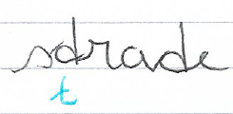
POTENZIARE LA COMPETENZA ORTOGRAFICA A SCUOLA
Il percorso di potenziamento può essere tarato sulle caratteristiche dei singoli allievi, partendo dall’analisi qualitativa degli errori commessi dal bambino
GLI ERRORI ORTOGRAFICI possono essere di tipo:
FONOLOGICO
NON FONOLOGICO “io o mangiato”
FONETICO “ho giocato con la pala”

Slide 30
ERRORI FONOLOGICI: Quali sono?
Gli errori fonologici sono determinati dalla scorretta applicazione delle regole di conversione fonema-grafema
Si esprimono con:
Omissione di grafemi e/o sillabe (sopresa per sorpresa)
Aggiunta di grafemi e/o sillabe (farattura per fattura)
Riduzione di dittongo, iato, gruppi consonantici

Slide 31
ERRORI FONOLOGICI: Quali sono?
Sostituzione di grafemi, che tipicamente vengono confusi per la loro somiglianza fonologica (C/G; F/V;D/T) o grafica (a/o)
Inversione di grafemi e/o sillabe(donemica per domenica)

Slide 32
ERRORI FONOLOGICI Le Cause
Difficoltà nel sistema di conversione fonema-grafema per la mancata stabilizzazione nella forma del grafema
Difficoltà di segmentazione fonemica
Difficoltà nella capacità di discriminazione uditiva e/o percettiva
Difficoltà nel mantenere la sequenza fonologica in memoria, per poterla tradurre nella stringa grafica corretta

Slide 33
ERRORI FONOLOGICI: strategie d’intervento
DIFFICOLTÁ DI CONVERSIONE FONEMA-GRAFEMA
1)Per stabilizzare la forma della lettera può essere utile costruire un “Alfabetiere” da lasciar consultare al bambino durante l’attività di scrittura, fino a che non avrà acquisito completamente la corrispondenza fonema-grafema

Slide 34
ERRORI FONOLOGICI: strategie d’intervento
DIFFICOLTÀ DI CONVERSIONE FONEMA-GRAFEMA
L’alfabetiere dovrebbe contenere immagini scelte dal bambino, cosicché risultino fortemente evocative della lettera; in questo modo se ne rafforzerà o la forma grafica o la veste fonologica

Slide 35
ERRORI FONOLOGICI: Esempio di Alfabetiere
De Cagno et al.2013

Slide 36
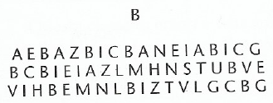
ERRORI FONOLOGICI: strategie d’intervento
DIFFICOLTÀ DI CONVERSIONE FONEMA-GRAFEMA
2)Per rafforzare la corrispondenza suono-segno si possono proporre attività di ricerca di lettere in matrici, con una difficoltà crescente:
Inizialmente si può proporre una lettera target in una matrice di lettere graficamente dissimili

Slide 37
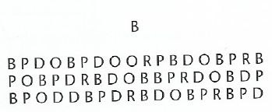
ERRORI FONOLOGICI: strategie d’intervento
DIFFICOLTÀ DI CONVERSIONE FONEMA-GRAFEMA
Successivamente si propone la ricerca di una lettera target in una matrice di lettere graficamente simili

Slide 38
ERRORI FONOLOGICI: strategie d’intervento
DIFFICOLTÀ DI SEGMENTAZIONE FONEMICA
Questa difficoltà si manifesta primariamente con omissione e aggiunta di grafemi

Slide 39
ERRORI FONOLOGICI: strategie d’intervento
DIFFICOLTÀ DÌ SEGMENTAZIONE FONEMICA
1)Può essere utile lavorare chiedendo al bambino di segmentare in unità fonemiche la parola che poi dovrà ricostruire
2) Successivamente si propongono delle griglie da completare, prevedendo una riduzione progressiva degli aiuti forniti

Slide 40
ERRORI FONOLOGICI: strategie d’intervento
DIFFICOLTÀ DI SEGMENTAZIONE FONEMICA
 | C |  | R |  | T
 | ___________________________________________________

Slide 41
ERRORI FONOLOGICI: strategie d’intervento
Recupero in ortografia, 1995

Slide 42
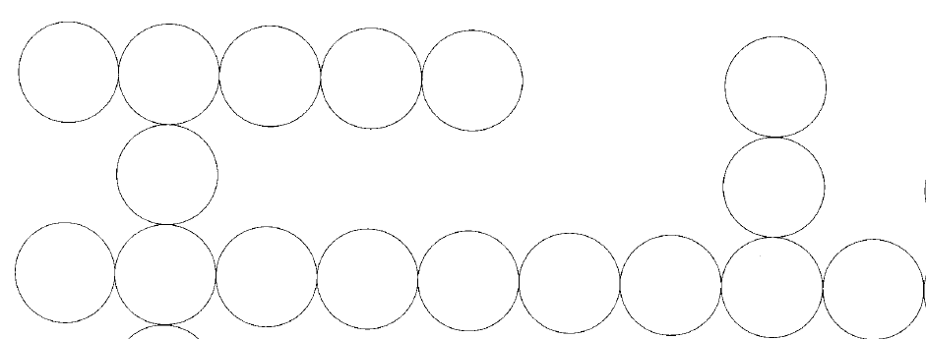
ERRORI FONOLOGICI: strategie d’intervento
DIFFICOLTÀ DI SEGMENTAZIONE FONEMICA
Recupero in ortografia, 1995

Slide 43
ERRORI FONOLOGICI: strategie d’intervento
DIFFICOLTÀ NELLA CAPACITÀ DI DISCRIMINAZIONE UDITIVA
1)È fondamentale individuare i fonemi che il bambino tende a sostituire quando scrive
S per Z
FIACCOLA
G per C
CERVO
F per V

Slide 44
ERRORI FONOLOGICI: strategie d’intervento
DIFFICOLTÀ NELLA CAPACITÁ DI DISCRIMINAZIONE UDITIVA
2)Successivamente si presentano tali fonemi al bambino in forma di coppie minime (es “FA”-”VA”), invitandolo a discriminare se i suoni presentati sono uguali o diversi
Training uditivo-percettivo

Slide 45
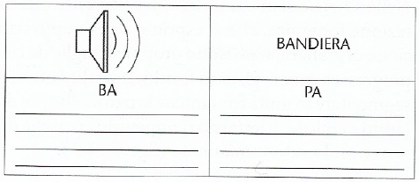
ERRORI FONOLOGICI: strategie d’intervento
DIFFICOLTÀ NELLA CAPACITÁ DI DISCRIMINAZIONE UDITIVA
3)Un altro esercizio consiste nel chiedere al bambino di categorizzare il suono, dopo averlo riconosciuto all’interno di una parola (prima in posizione iniziale e poi mediana)
Categorizzazione

Slide 46
ERRORI FONOLOGICI: strategie d’intervento
DIFFICOLTÀ NELLA CAPACITÀ
DI DISCRIMINAZIONE PERCETTIVA
In questo caso il bambino riconosce il suono ma ha una percezione dello stimolo visivo inesatta
O per A

Slide 47
ERRORI FONOLOGICI: strategie d’intervento
DIFFICOLTÀ NELLA CAPACITÁ
DI DISCRIMINAZIONE PERCETTIVA
1)Si possono proporre esercizi di riconoscimento dello stimolo target, cioè si fa sentire il fonema al bambino e gli si chiede di riconoscere il grafema corrispondente tra alternative che differiscono per forma o orientamento
/A/ | A | V | W

Slide 48
ERRORI FONOLOGICI: GLI ERRORI “ORTOGRAFICI”
Sono errori a carico della scrittura di digrammi e trigrammi e sono legati alla violazione di regole ortografiche

Slide 49
ERRORI FONOLOGICI: GLI ERRORI “ORTOGRAFICI”
Le Cause
Difficoltà nella memorizzazione e nell’applicazione delle regole ortografiche
Difficoltà nell’immagazzinamento e nel recupero delle etichette lessicali dal lessico ortografico
Questa tipologia di errore costituisce una criticità importante nei bambini con disortografia. Le attività riabilitative non sempre riescono a risolvere queste lacune, tuttavia possono fornire al bambino maggiori strumenti per affrontarle.

Slide 50
ERRORI FONOLOGICI: GLI ERRORI “ORTOGRAFICI”
Strategie d’intervento
Tutte le attività proposte sono mirate alla MEMORIZZAZIONE, all’ APPLICAZIONE ed infine all’ AUTOMATIZZAZIONE della regola ortografica.
1) Può dunque essere utile costruire delle tabelle, contenenti la regola e le sue eccezioni, che il bambino può consultare quando scrive.

Slide 51
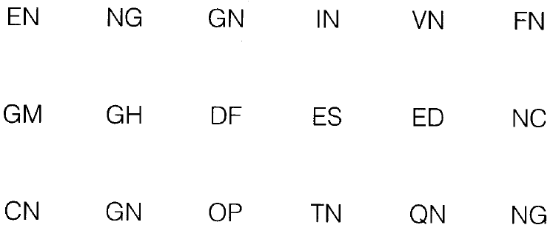
ERRORI FONOLOGICI: GLI ERRORI “ORTOGRAFICI”
Strategie d’intervento
2) Affrontando una classe ortografica alla volta si propongono compiti di ricerca visiva graduali:
“Cerca tutte le GN che trovi nella pagina, Sforzati di essere più veloce possibile”

Slide 52
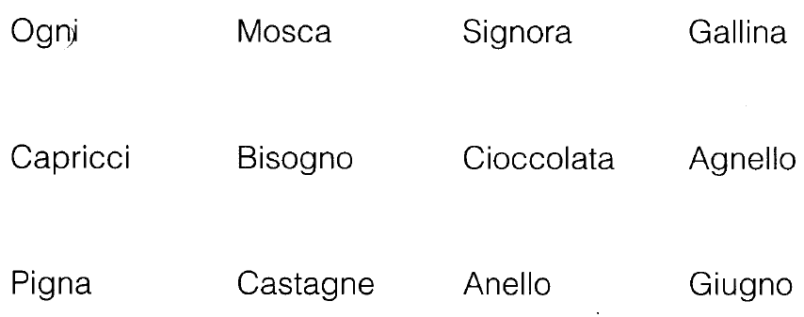
ERRORI FONOLOGICI: GLI ERRORI “ORTOGRAFICI
Strategie d’intervento
“Leggi le parole e cerchia il gruppo gn”

Slide 53
ERRORI FONOLOGICI: GLI ERRORI “ORTOGRAFICI
Strategie d’intervento
3) Affrontando una classe ortografica alla volta, proporre compiti di discriminazione.
 | /NIENTE/
GN ______________________________________________________ | N ______________________________________________________

Slide 54
ERRORI FONOLOGICI: GLI ERRORI “ORTOGRAFICI
Strategie d’intervento
4) Proporre compiti di scrittura della classe ortografica esercitata dapprima in parole isolate, poi inserito in frasi ed infine in brevi testi

Slide 55
ERRORI NON FONOLOGICI Quali sono?
Sono errori nella rappresentazione ortografica (visiva) delle parole
Si esprimono con:
Separazioni illegali
Fusione illegale
Omissione di H
Aggiunta di H

Slide 56
ERRORI NON FONOLOGICI Quali sono?
Scambio di grafema omofono non omografo
Presenza/assenza del grafema i nei gruppi:
ce/cie, sce/scie, ge/gie
Apostrofo (lago per l’ago)

Slide 57
ERRORI NON FONOLOGICI Le Cause
Difficoltà nella segmentazione delle parole all’interno della frase
Scarse competenze linguistiche e metalinguistiche per il controllo del significato
Inadeguato processamento semantico-lessicale

Slide 58
ERRORI NON FONOLOGICI Strategie d’intervento
DIFFICOLTÀ DI SEGMENTAZIONE DELLA FRASE
Si possono proporre esercizi di analisi del flusso verbale e di individuazione degli elementi che costituiscono l’enunciato ascoltato
Enunciato | La mamma prepara la torta
1) Visializzazione | -- | ----- | ------- | -- | -----
2) Conteggio | 5 elementi
3) Dettato | ----------------------------------------

Slide 59
ERRORI NON FONOLOGICI Strategie d’intervento
DIFFICOLTÀ DI SEGMENTAZIONE DELLA FRASE
Proporre una stringa di parole scritte tutte unite ed invitare il bambino a dividerla identificando gli elementi costituenti
Es ilbambinogiocaacalcioconsuofratello

Slide 60
ERRORI NON FONOLOGICI Strategie d’intervento
SCARSE COMPETENZE LINGUISTICHE e METALINGUISTICHE PER IL CONTROLLO DEL SIGNIFICATO
Costruire un elenco delle ambiguità presenti nella lingua italiana e delle forme omofone non omografe da poter consultare, proponendo poi attività di associazione con il controllo del significato
Ambiguità
Decisione | La sarta si è punta con l’ago/lago

Slide 61
ERRORI FONETICI Quali sono?
Accenti (piu per più)
Doppie (pala per palla)
Le cause
Difficoltà di riconoscimento percettivo dei suoni in termini di durata ed intensità
Strategie d’intervento
Lavorare sulla percezione e la discriminazione del suono in termini di durata e intensità; rafforzando questa diversità con il significato (dove possibile)

Slide 62
ERRORI FONETICI
PALLA
Percezione/Discriminazione

Slide 63
ERRORI FONETICI
 | PALA O PALLA?
 | PALA O PALLA?
Compiti di decisione

Slide 64
PRINCIPALI QUADRI CLINICI: la DISORTOGRAFIA EVOLUTIVA
La disortografia evolutiva rientra nei Disturbi Specifici dell’Apprendimento
È un deficit che riguarda la componente linguistica della scrittura
Si manifesta con la presenza di:
-Numerosi errori ortografici
-Lentezza nella scrittura, riconducibile alla scarsa efficienza dei processi di conversione che regolano il passaggio dal codice orale al codice scritto

Slide 65
PRINCIPALI QUADRI CLINICI: la DISORTOGRAFIA EVOLUTIVA
La disortografia si manifesta in modo diverso a seconda dell’età e della scolarità
Nei primi anni di scuola si traduce con un numero elevato di errori di conversione fonema-grafema
Con l’età questi errori si riducono e permangono invece errori nella trascrizione di parole complesse dal punto di vista ortografico
Il protrarsi di errori di omissione, aggiunta, scambio e inversione di fonemi, alla scuola secondaria è indice di maggiore gravità del disturbo
La disortografia può essere diagnosticata al termine della classe seconda della scuola primaria

Slide 66
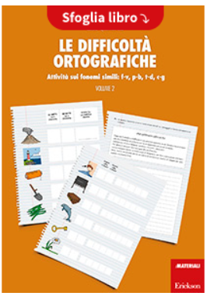
Materiale operativo consigliato

Slide 67
Bibliografia
Angelelli P., Notarnicola A., Costabile D., Marinelli V., Judica A., Zoccolotti P. e Luzzatti C. (2008), Test DDO-Diagnosi dei disturbi ortografici in età evolutiva, Trento, Erikson.
Colhtheart,M. (1981). Disorders of reading and their implications for models of normal reading. Visible language, 15, 245-286.
Consensus Conference (2007). Disturbi Evolutivi Specifici di Apprendimento. Raccomandazioni per la pratica clinica definite con il metodo della Consensus Conference. Da http://hubmiur.pubblica.istruzione.it/alfresco/d/d/workspace/SpacesStore/a9cf25e3-2cd0-471°-9bb44-f2d12d17e5a3/raccomandazionidsa2007.pdf
Consensus Conference 3 (2011). Disturbi Evolutivi Specifici di Apprendimento. Ministero della salute e Istituto Superiore della Sanità. Da http://www.snlg-iss.it/cms/files/Cc_Disturbi _Apprendimento_sito.pdf

Slide 68
Bibliografia
Cornoldi, C., Molin A., & Poli S. (2011). Preparare la lettoscrittura. Giunti Scuola-Giunti O.S.: Firenze
Cornoldi, C. (2015). Disturbi e difficoltà della scrittura. Giunti Scuola-Giunti –Giunti O.S.: Firenze
De Cagno A.G., Riccardi Ripamonti I., Savelli E. (a cura di) (2013), Intervento logopedico nei DSA. La scrittura. Trento, Erikson.
Frith U.(1985). Beneath the surface of surface dyslexia. In J.C.Marshall, M. Coltheart e K.Patterson (a cura di), Surface dyslexia and surface disgraphia, London, Routledge and Kegan Paul.
Savelli E.(2008), Apprendimenti della scrittura e consapevolezza fonologica, <<Dislessia>>,vol.5, n.3,pp.271-295.

